Slide 1
Big Data Velocity
Analisi di Dati in Streaming

Slide 2
Dominio e obiettivo
Dominio Finanziario in particolare Cryptocurrencies:
API di semplice accesso per l’ottenimento di dati di mercato da piattaforme di exchange
notevole attenzione -> frequenti pubblicazioni su Twitter
Obiettivi:
ottenimento e analisi in real-time di dati in streaming
scalabilità del sistema in risposta ad aumenti della frequenza di ricezione dei dati

Slide 3
Dati
Si tratta di Time-series o serie temporali: dati dipendenti da una coordinata temporale.
Dati finanziari: ricevuti da Binance. Contengono i migliori prezzi di offerta e richiesta del simbolo “BTCUSDT”
Tweets ricevuti da Twitter relativi al filtro “bitcoin”.

Slide 4
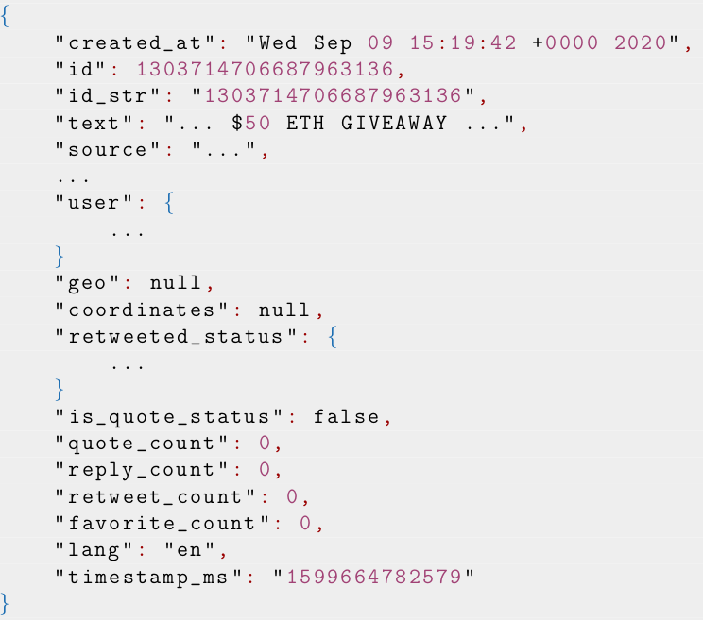
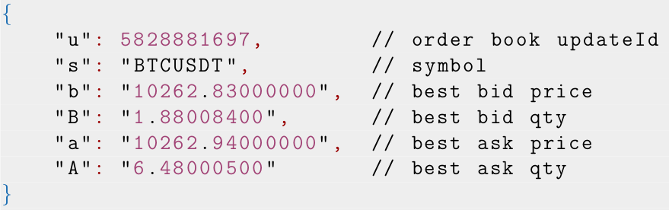
Esempio di tweet
Esempio di dato finanziario
Si tratta di dati strutturati il cui schema rimane costante.

Slide 5
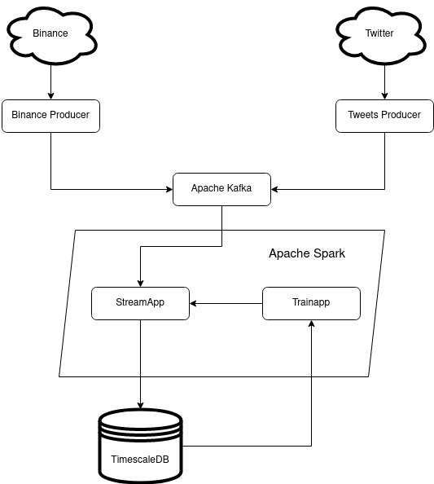
Componenti
- Binance: fonte dati finanziari
- Twitter: fonte tweets
- Producers: ricevono dati e pubblicano su Kafka
- Kafka: message broker
- Spark StreamApp: elaborazione e analisi dati
- TimescaleDB: database relazionale per time-series
- Spark TrainApp: train di modelli usati da StreamApp

Slide 6
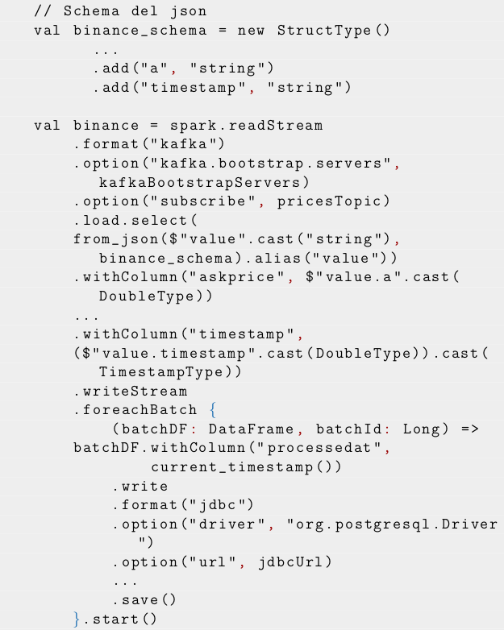
Applicazione
StreamApp applicazione principale:
Tweets Streaming Query
Prices Streaming Query
Timer eseguito periodicamente
Trainapp train dei modelli

Slide 7
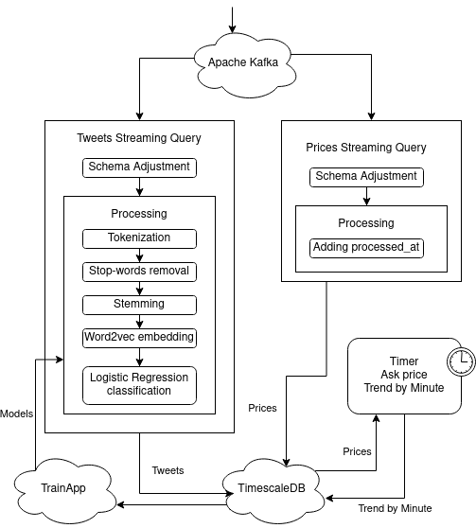
StreamApp Schema
Analisi
Sentiment Analysis supervisionata del testo dei tweet tramite una Regressione Logistica con target binario.
Allenata usando come target l’andamento del prezzo di ask di BTCUSD del minuto di pubblicazione del tweet.
Performance poco soddisfacenti (AUC 0.5):
tweets poco coerenti con l’andamento dei prezzi
necessaria rimozione di tweets non rilevanti
l’andamento del prezzo potrebbe non essere un buon target per la polarità dei tweets

Slide 8
Risultati
Test per la scalabilità orizzontale dell’applicazione:
eseguito su 2 macchine
la prima esegue la maggior parte dei componenti + 2 worker Spark
la seconda esegue fino a 14 worker Spark
il numero dei worker è stato incrementato gradualmente circa ogni 3 minuti

Slide 9
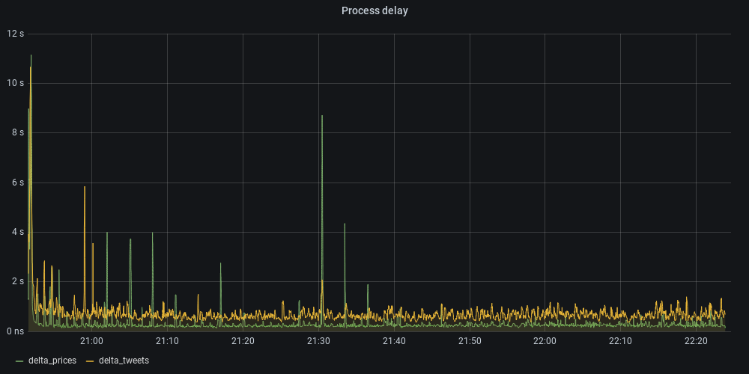
Il grafico mostra il il tempo impiegato nell’elaborare ed analizzare tweets (in giallo) e prezzi (in verde).
con 2 worker i tempi si stabilizzano a 300ms per i prezzi e 750ms per i tweets
all’aumentare dei worker diminuiscono i picchi aumentando la stabilità

Slide 10
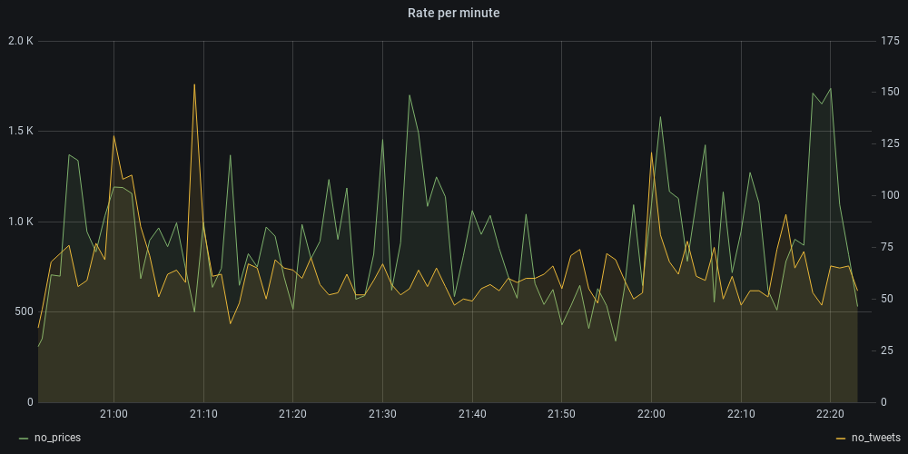
Numero di messaggi ricevuti al minuto:
prezzi in verde; media: 895, massimo: 1737
tweet in giallo; media: 64, massimo: 154
Corrispondenza iniziale tra i massimi ed i picchi dei tempi di elaborazione e analisi.
Gli ultimi massimi non hanno corrispondenze.

